Slide 1
Introduction
Comme pour la partie commune, j’ai dû apporter des corrections à certains diagrammes.
J’ai également réalisé un nouveau diagramme de séquence.

Slide 2
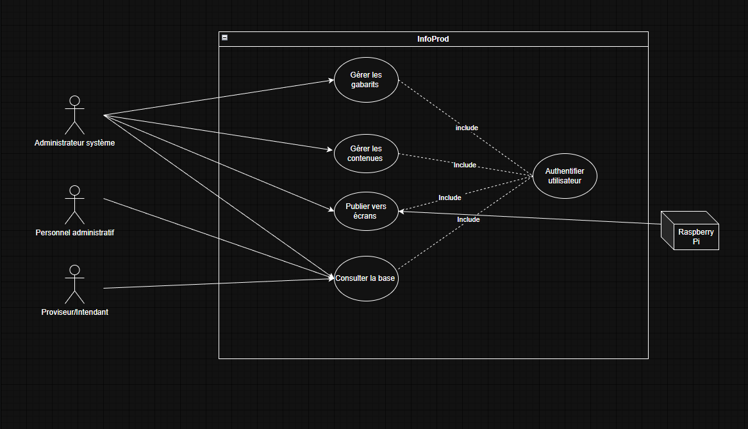
Diagramme de cas d'utilisation

Slide 3
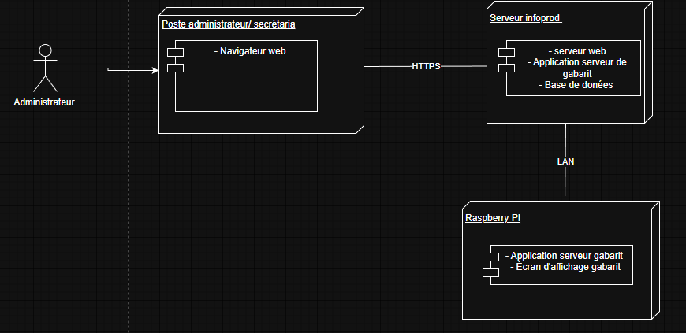
Diagramme de déploiement

Slide 4
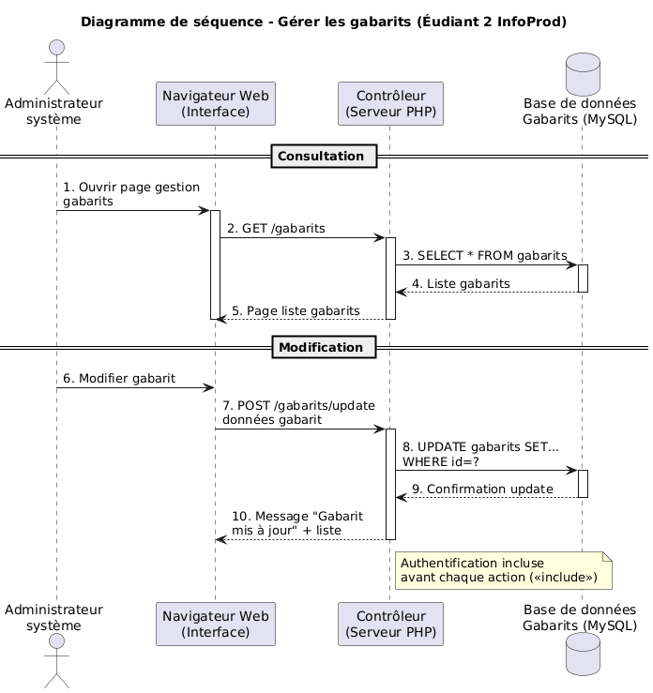
Diagramme de séquence
L'administrateur accède à la liste des gabarits
L'administrateur modifie un gabarit

Slide 5
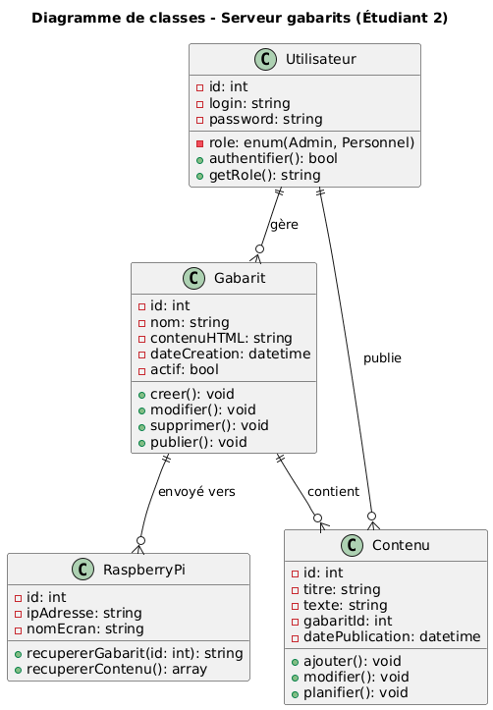
Diagramme de classe
Modèle d'affichage avec opérations
L’utilisateur gère les rôles
4 classes principales

